Slide 1


Slide 2
Aide pour la navigation dans le site

Slide 3
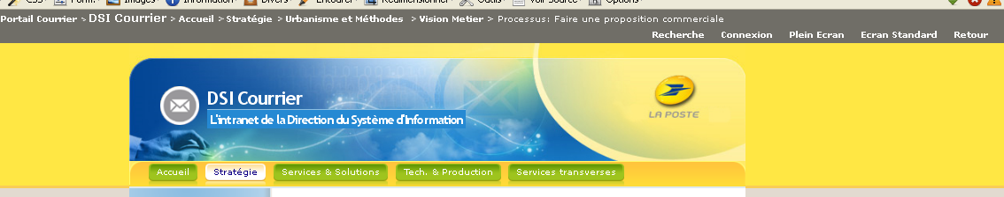
Passage en affichage plein écran ou affichage standard Intranet DSI C
Titre de la fenêtre actuelle
Retour à la fenêtre précédente

Slide 4

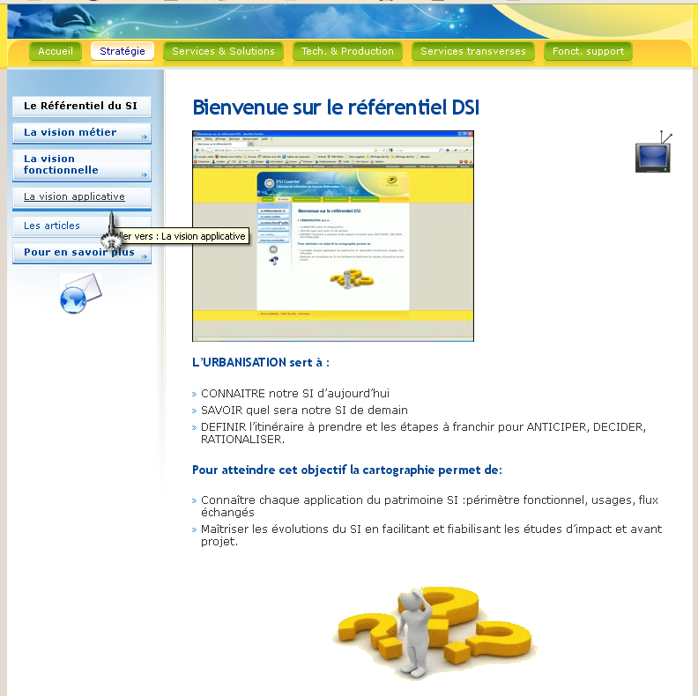

Le Référentiel du SI Courrier
Vidéo de présentation
Contacter le webmaster
Menu de navigation

Slide 5
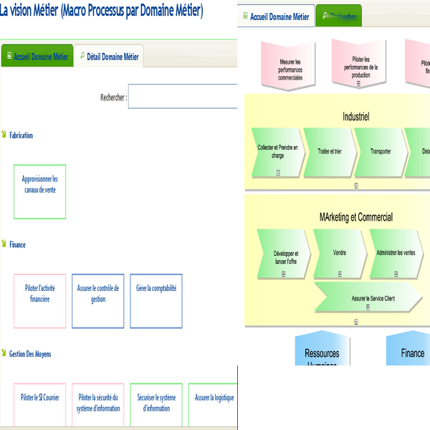
Recherche sur le nom du macro processus
Domaine Métier
( un clic ouvre la Vue d’ensemble du domaine)
Domaine Métier
( un clic ouvre la Vue d’ensemble du domaine)
Macro Processus ( un clic ouvre la page du MP)
Macro Processus
( un clic ouvre la page du MP
La bordure renseigne sur le type de Macro Processus:
rouge → Pilotage
bleu → Support
vert → Production

Slide 6

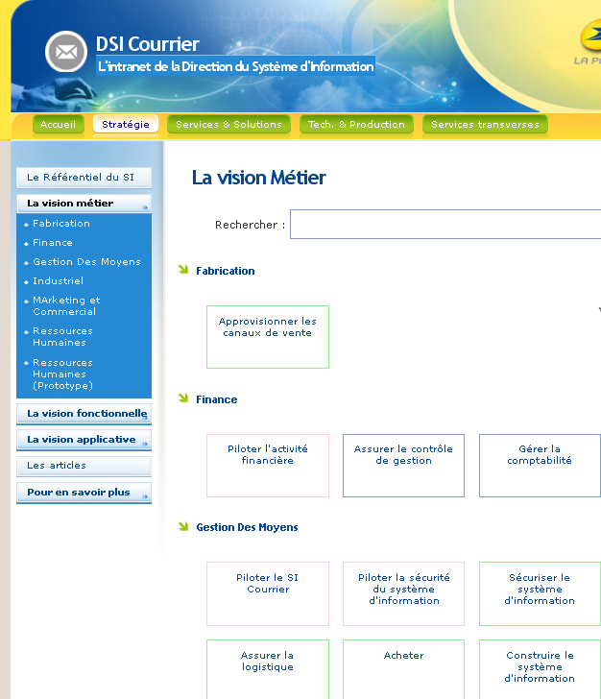
Vision Métier
En cliquant dans le menu de gauche sur Vision Métier la liste des domaines métier se déroule
Une fonction de recherche sur le nom pour les macro processus est disponible
Macro processus
par domaine métier
Un clic sur le macro processus ouvre la page processus
La bordure renseigne sur le type de macro processus
rouge ->pilotage,
bleu -> support,
vert -> production
Un clic sur le domaine métier ouvre la page Macro Processus/Processus

Slide 7
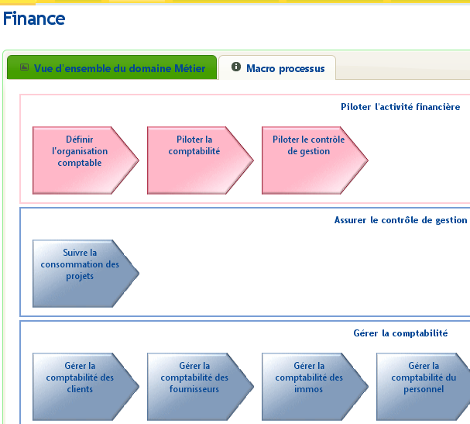
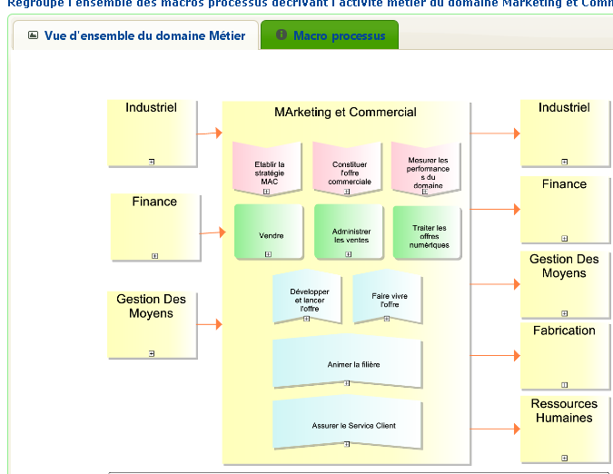
Nom du macro processus ( un clic ouvre
la page macro processus)
Processus ( un clic ouvre la page Processus)
Diagramme du domaine Métier
La bordure ou couleur renseigne sur le type de Macro Processus et Processus
rouge → Pilotage
bleu → Support
vert → Production

Slide 8
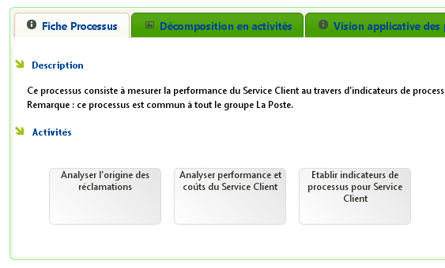
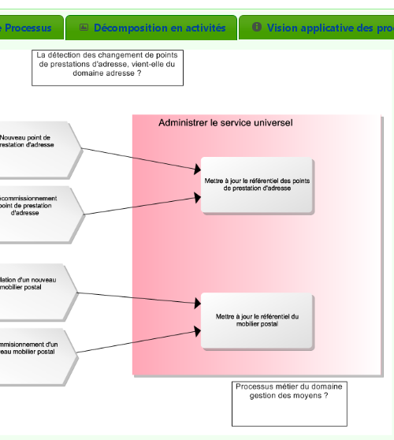
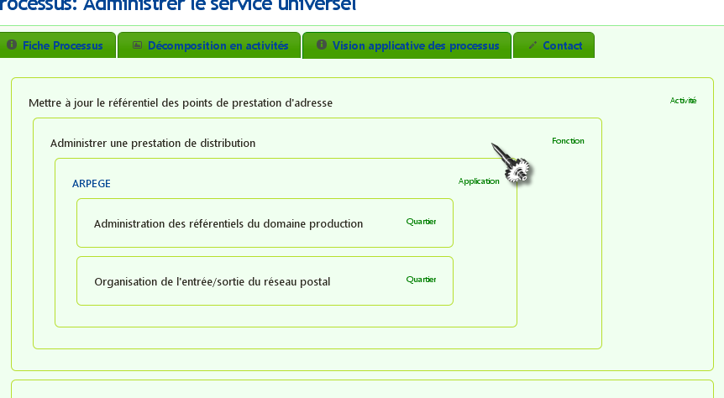
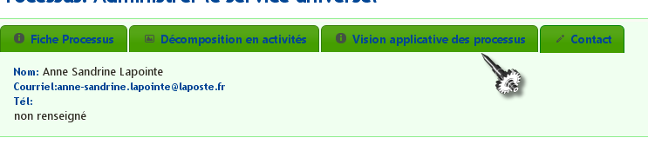
Fiche Processus: Description et Liste des activités
Décomposition des activités: Diagramme
Vision applicative des processus: Activités-Fonctions-Applications-Quartiers
Lien vers la fiche applicative
Coordonnées de l’urbaniste responsable du périmètre

Slide 9
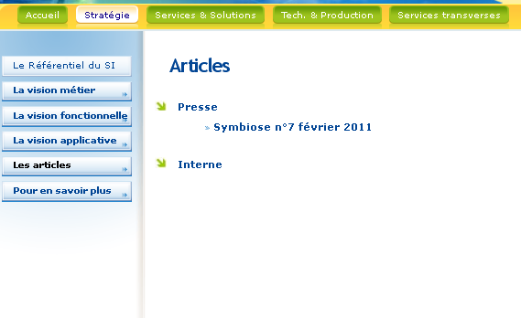
Articles de Presse …

Slide 10
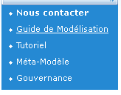
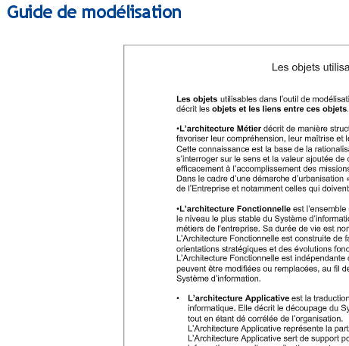
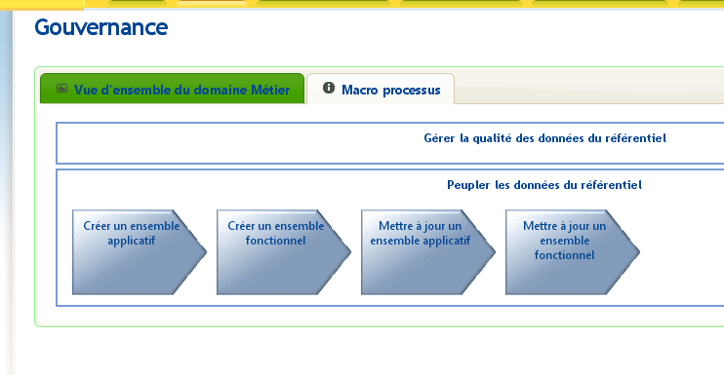
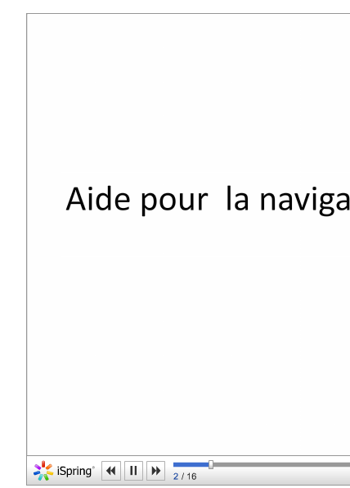
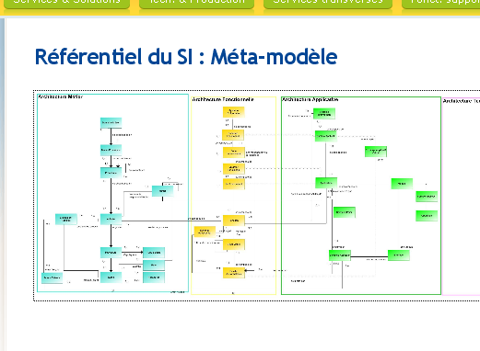
Processus ( un clic ouvre la page
processus)
Diagramme
Macro Processus
un clic ouvre la page Macro Processus
Clic sur l’image ouvre
le Méta Modèle
Aide à la navigation

Slide 11
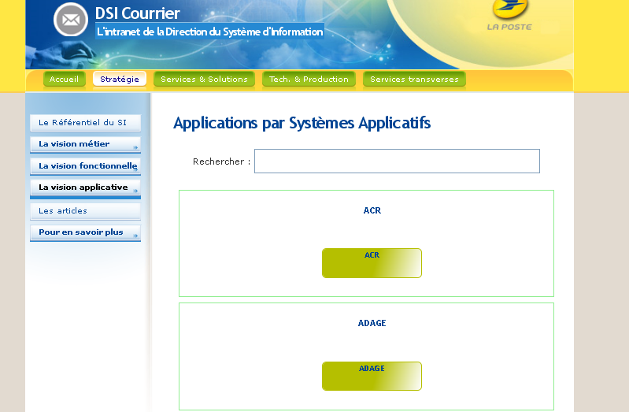
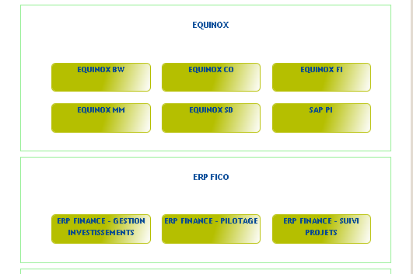
Une fonction de recherche sur le nom pour les systèmes applicatifs
Applications par système applicatif
Un clic ouvre la page du système applicatif
Un clic ouvre la page Fiche applicative

Slide 12
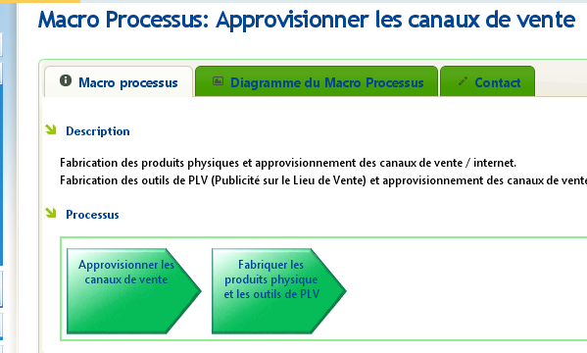
Un clic ouvre
la page processus
Coordonnées urbaniste
Diagramme
La bordure ou couleur renseigne sur le type de Processus
rouge → Pilotage
bleu → Support
vert → Production

Slide 13
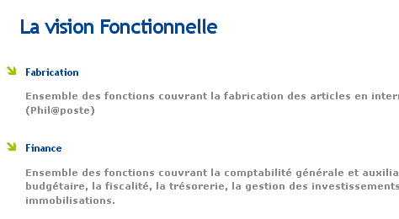
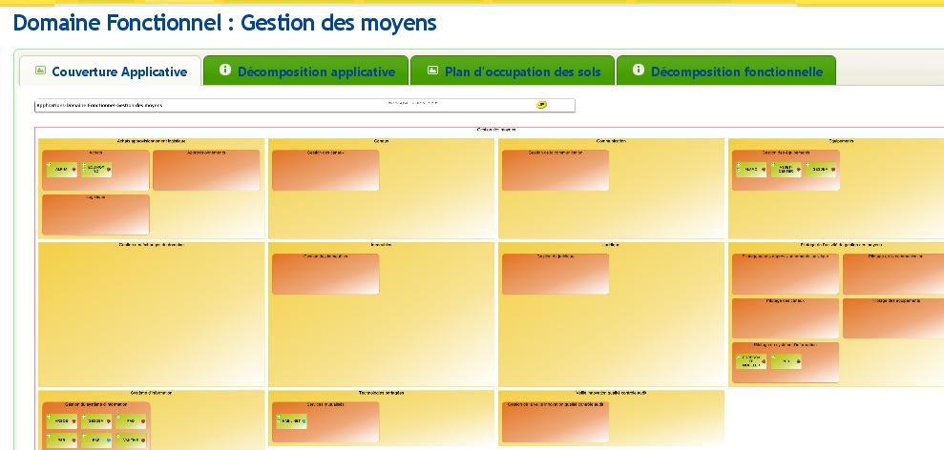
un clic ouvre la page du domaine
Description

Slide 14
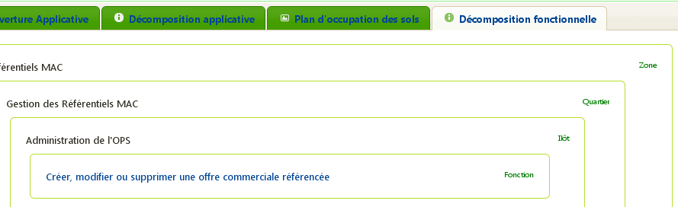
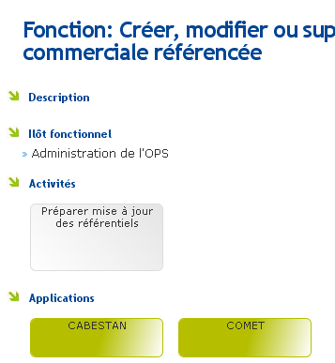
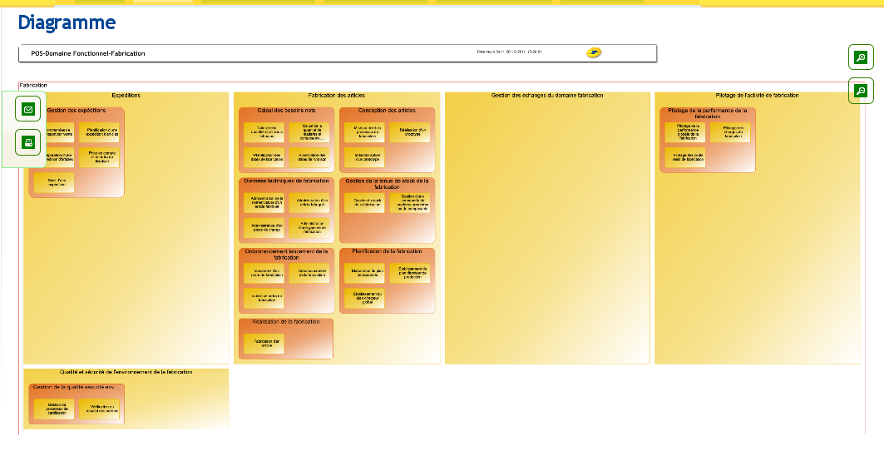
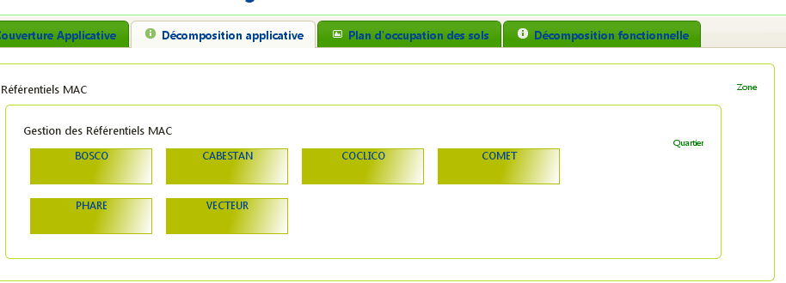
Décomposition fonctionnelle
Décomposition en Zone-Quartier-Ilôt-Fonction
Un clic ouvre la page de la fonction
Couverture applicative
Plan d’occupation des sols
Décomposition applicative
Décomposition en Zone-Quartier-Application
Un clic ouvre la page de l’application

Slide 15
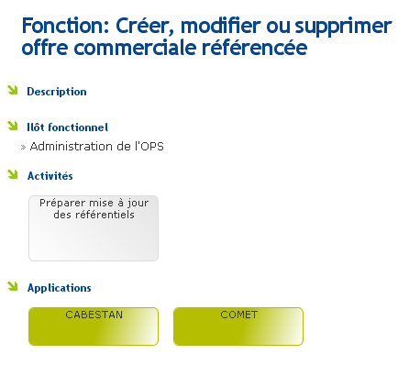
Page de la fonction

Slide 16
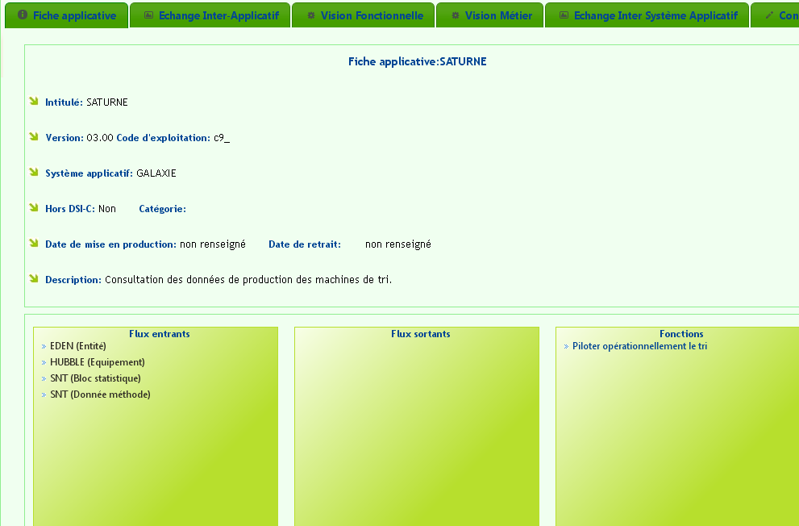
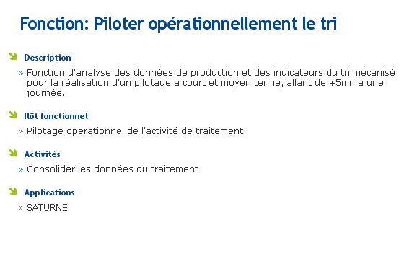
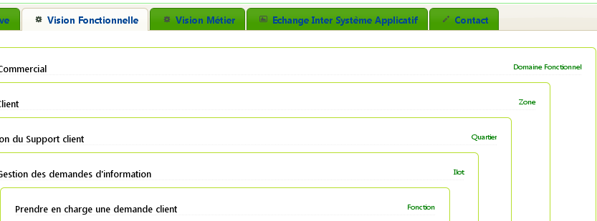
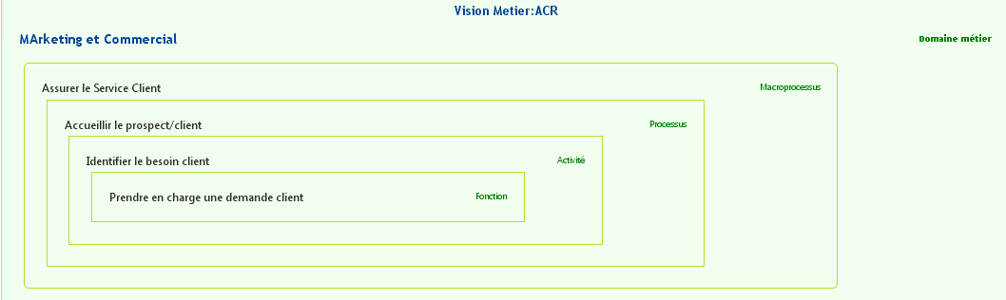
Un clic ouvre le détail de
la fonction : Description – Ilôt fonctionnel – Activités - Applications
Diagrammes
Urbaniste à contacter
Fiche applicative avec flux et fonctions
Vision métier ( Domaine –Macro Processus-Processus-Activités
Fonctions)
Vision fonctionnelle ( Domaine –Zone-Quartier-Ilôts-Fonctions)

Slide 17
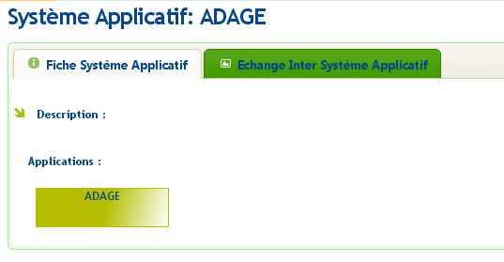
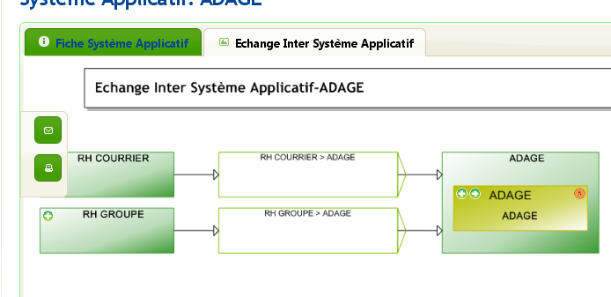
Présentation du système applicatif
un clic ouvre la page de
l’application

Slide 18


